Slide 1

Introducción al mercado de valores.
López Sánchez Misael

Slide 2
Algunas instituciones que no faltan por ver..
Banco del Bienestar (Antes BANSEFI)
Es el principal dispersor de recursos de programas sociales del gobierno federal.
Tiene carácter de banca social y es el mayor dispersor de recursos de programas sociales del gobierno federal.
Funciones: Promover y facilitar el ahorro entre mexicanos, así como el acceso al financiamiento e impulsar la inclusión financiera mediante su presencia en localidades de alta marginación

Slide 3

El gobierno de AMLO planea invertir 10 mil millones de pesos entre 2020 y 2021 para construir al menos 100 sucursales al mes hasta llegar a 7 mil unidades hasta el final del sexenio

Slide 4

¿Dónde nace la necesidad de Comercializar los valores?

Slide 5

Todo nace de la necesidad de comercializar…

Slide 6

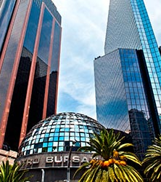

Slide 7
Hay todo un proceso para cotizar en la Bolsa.
Iniciemos desde la entidad básica que nos interesa estudiar,
LA EMPRESA
Def: Una empresa es una unidad económico-social, integrada por elementos humanos, materiales y técnicos, que tiene el objetivo de obtener utilidades a través de su participación en el mercado de bienes y servicios. Para esto, hace uso de los factores productivos (trabajo, tierra y capital).

Slide 8

Las sociedades Mercantiles.
Las sociedades mercantiles o comerciales son sociedades que tienen como objetivo la realización de actos de comercio o, en general, una actividad sujeta al derecho mercantil.
Las sociedades Mercantiles son personas morales por lo que tienen ciertas características como:
Denominación, domicilio, patrimonio y nacionalidad.
Escritura y registro (Que es como se constituye)
Patrimonio activo y pasivo
Denominación social
Personalidad Jurídica

Slide 9

¿Qué tipo de sociedades mercantiles nos interesan?
Sociedad en Nombre Colectivo
Sociedad en Comandita Simple (S. en C. S.)
Sociedad en Comandita por Acciones (S. en C. por A.)
Sociedad de Responsabilidad Limitada (S. DE R.L.)
Sociedad Cooperativa (S.C.)
Sociedad Anónima (S.A.)
Sociedad Anonimia Bursátil (S.A.B) la más importante para el curso!!
Para más información checar la LEY GENERAL DE SOCIEDADES MERCANTILES. (57 pág)

Slide 10
¿Qué es una S.A.B?
Es una sociedad mercantil especializada derivada de las S.A y su característica principal es que tienen la posibilidad de comercializar sus acciones en la Bolsa Mexicana de Valores.
Bursatilización: Mecanismo de financiamiento por el que pueden optar las empresas a través de la emisión de acciones lo cual supone un incremento del capital social sin impactar el grado de endeudamiento, pero supone volver socios a los compradores de títulos (Inversionistas)

Slide 11
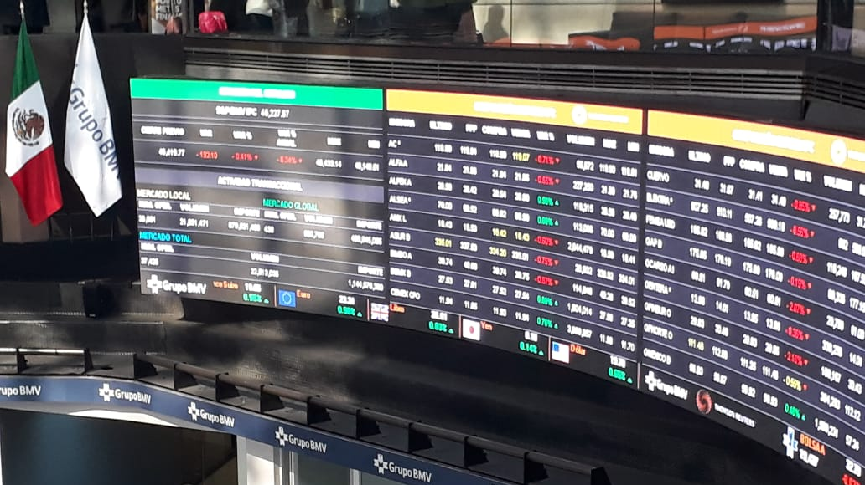
Bolsa Mexicana de Valores (BMV)
Es una entidad financiera privada, organizada y especializada que realiza movimientos por un intermediario (Casas de bolsa)
La BMV ofrece al público general y a sus miembros facilidades, mecanismo e instrumentos
Se realizan operaciones bursátiles del mercado de valores organizado en México, permitiendo facilitar las transacciones con valores y ayudar al desarrollo del mercado, este es supervisado por entidades como la Comisión nacional Bancaria y de Valores (CNBV), Banco de México (BANXICO) y la Secretaría de Hacienda y Crédito Público (SHCP)

Slide 12

Requisitos para cotizar en la BMV
El reglamento interno de la BMV establece que para poder cotizar acciones en ella se debe de ser una S.A.B y cumplir los siguientes requisitos:
Historial de operación de al menos 3 años.
Último Estado de Situación Financiera con saldo menor a 20 millones de UDIS auditado no mayor a 6 meses.
Utilidades de operación positivas en los últimos 3 años.
La cantidad mínima de títulos a emitir será de 10,000,00 con precios mínimo de 1 UDI

Slide 13
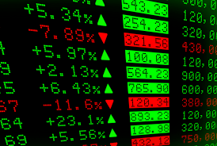
Alcanzar un mínimo de 200 inversionistas.
Tarea moral: Buscar las demás.
Dar a conocer las acciones en el Registro Nacional de valores
Requisitos para permanecer en la bolsa.
Incluir al menos 100 accionistas
Disponer del 12% del capital social pagado entre los inversionistas
Contar con cobertura de análisis (al menos un analista)
Tener un formador de mercado.
Se regulan por medio de la LEY DEL MERCADO DE VALORES (219 pag)

Slide 14
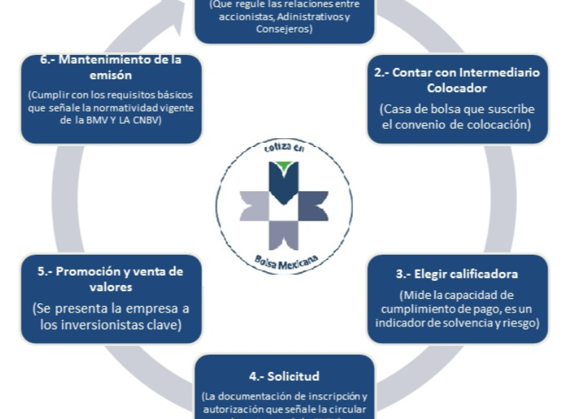

Slide 15

¿Cómo se que mis inversiones en Bolsa son seguras?
En el mercado siempre existe un riesgo y la posibilidad de perder dinero, pero si nos referimos acerca de que no seamos victimas de fraude, entonces para eso existe el INDEVAL

Slide 16
¿Qué es el INDEVAL?
Es una empresa del la BMV la cual esta autorizada para operar como deposito central del mercado de valores mexicano.
Este provee los servicios de guarda, custodia, administración, compensación y liquidación de valores en México y esta supervisado y regulado por BANXICO

Slide 17

https://prezi.com/clsvyz3a-nls/indeval/

Slide 18

¿Dudas hasta el momento?

Slide 19
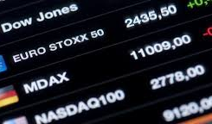
¿Cómo podemos medir el comportamiento del mercado?
Por medio de lo Índices Bursátiles!!!
Un índice bursátil (Stock Index) es un indicador que muestra la variación del precio de un conjunto de activos cotizados que reúnen unas determinadas características.
¿Para que sirven?
Sirven como referencia para conocer el comportamiento general de determinado tipo de activos.

Slide 20

El principal índice bursátil mexicano es el Índice de Precios y cotizaciones (S&P/BMV IPC) y concentra las 35 principales empresas listadas en la BMV
Hay varias clasificaciones de los índices, los más comunes son:
Por procedencia Geográfica
Tipo de empresas
Tipo de activos
Etc.

Slide 21
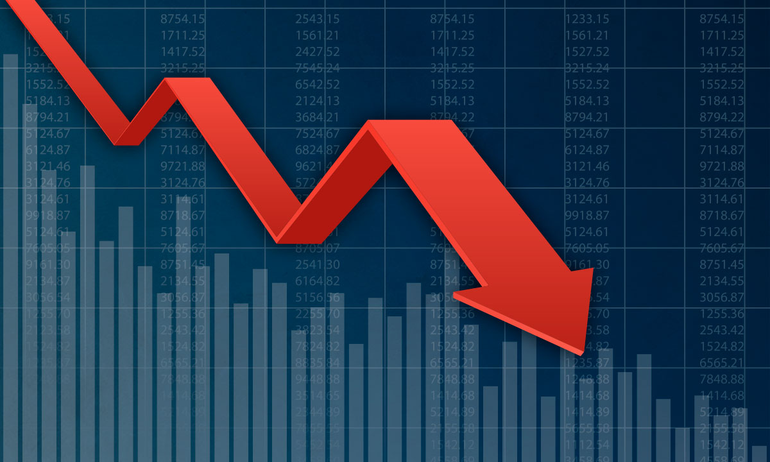
Tarea moral
Checar las empresas que cotizan en el IPC y ver que porcentaje le corresponde a cada una.

